Slide 1
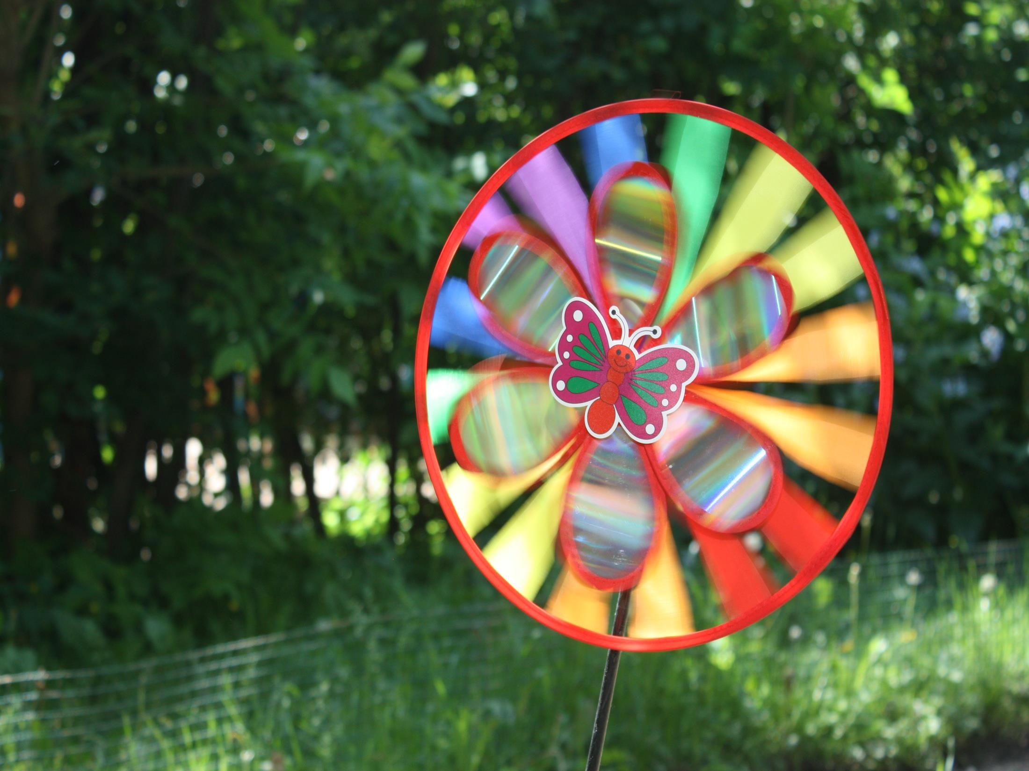
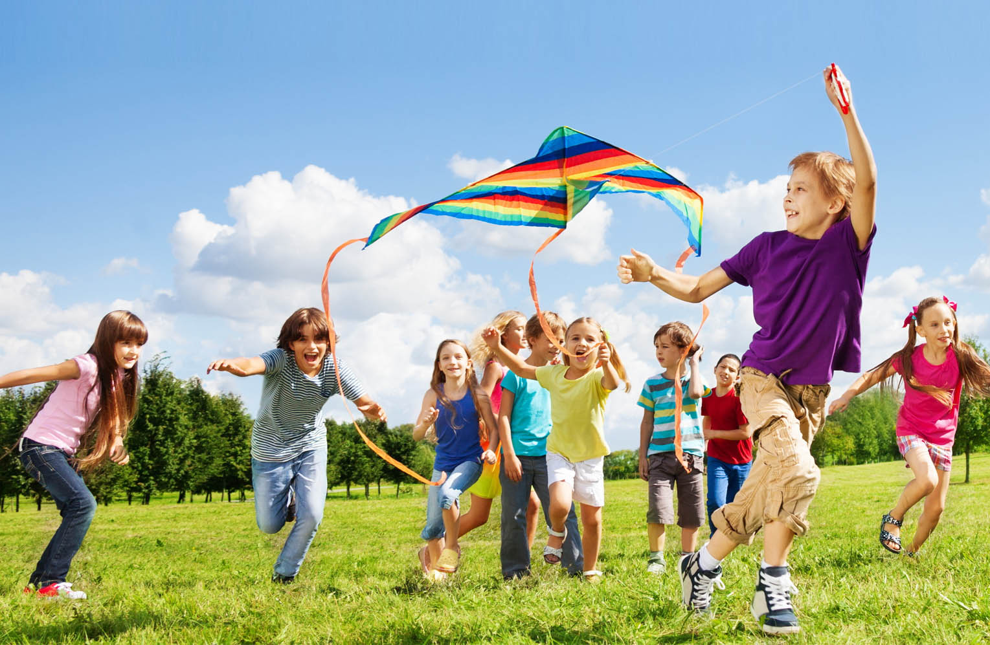
Правила безопасного отдыха
на летних каникулах

Slide 2
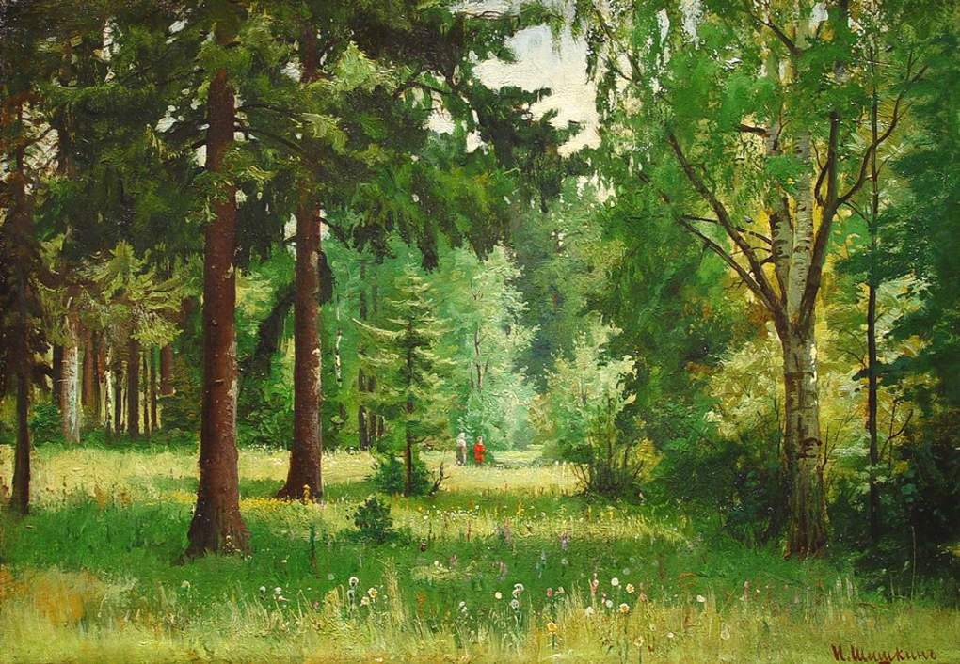

Notes:
<номер>

Slide 3
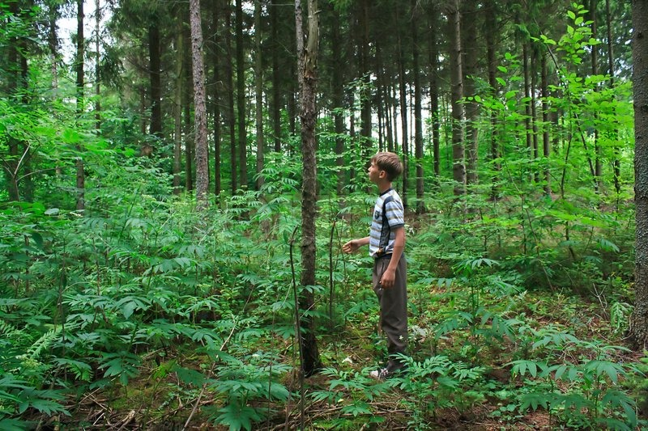
Не ходи в лес один!!!

Slide 4
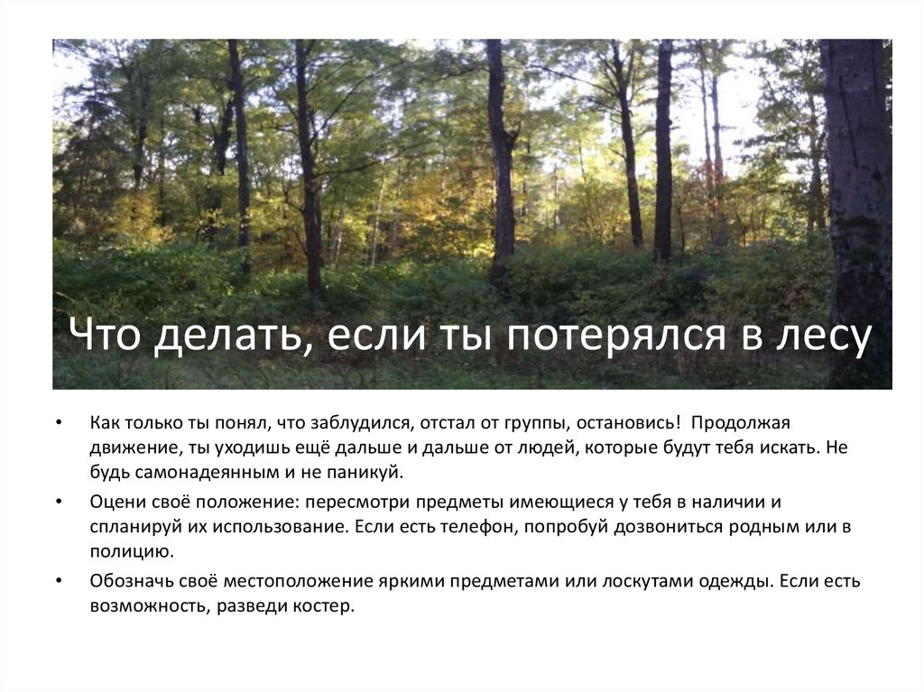

Slide 5

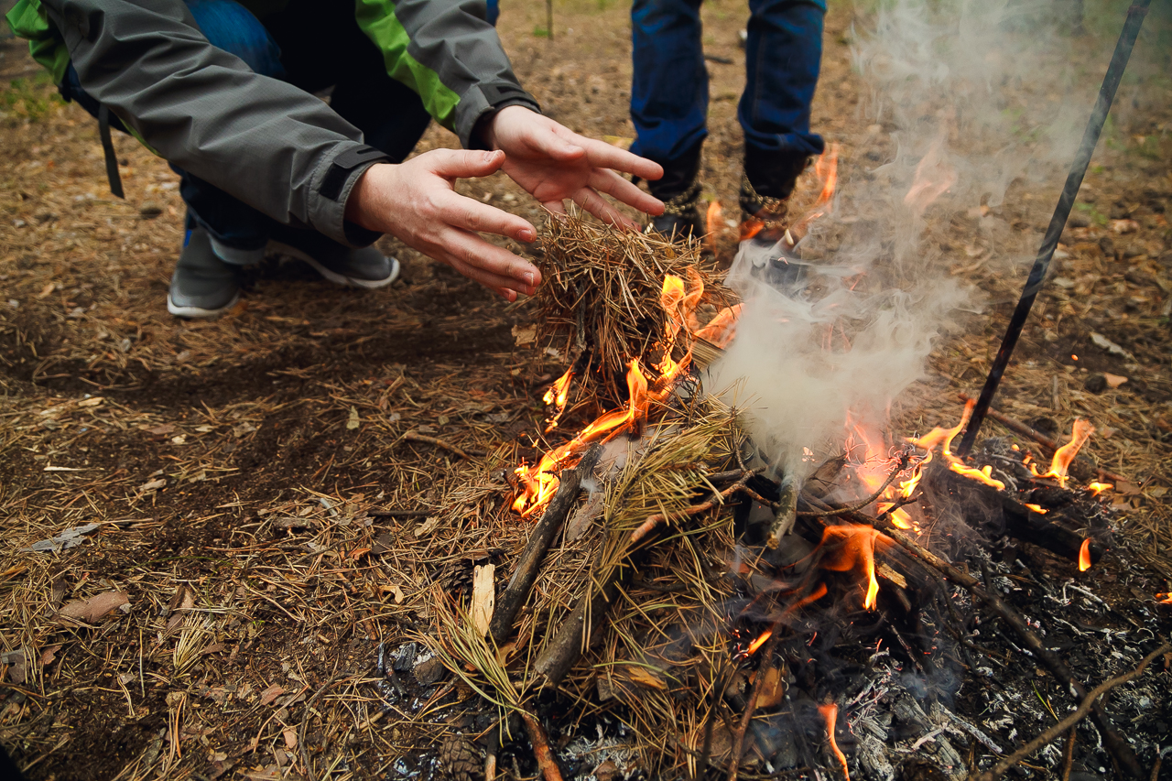

Slide 6
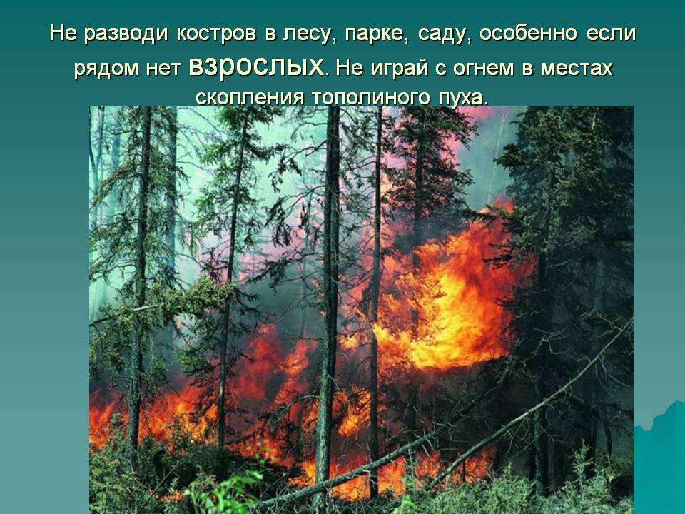

Slide 7


Slide 8


Slide 9
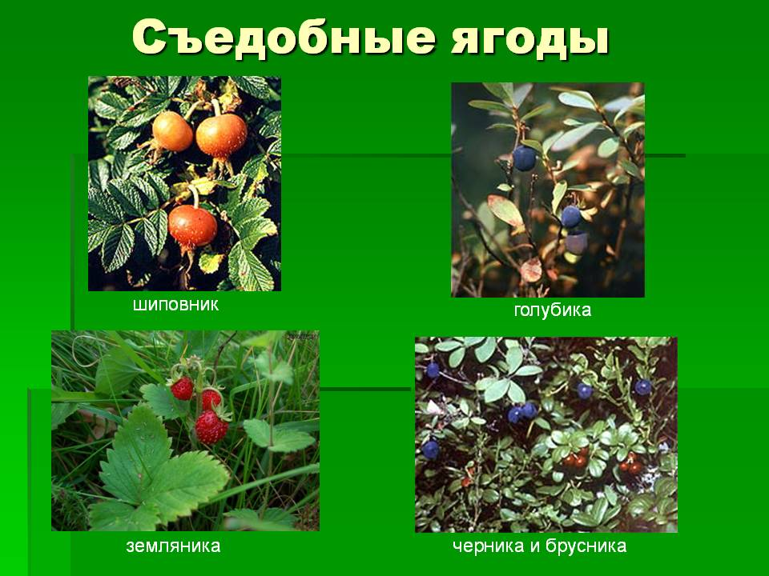

Slide 10
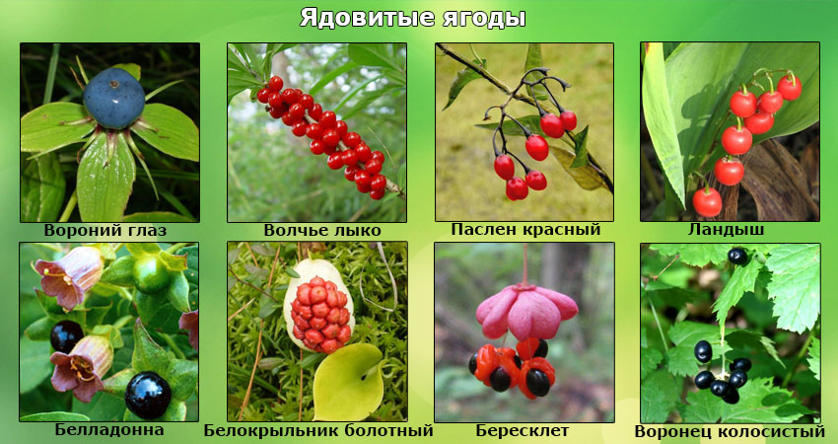
Не всё, что привлекательно является съедобным!

Slide 11
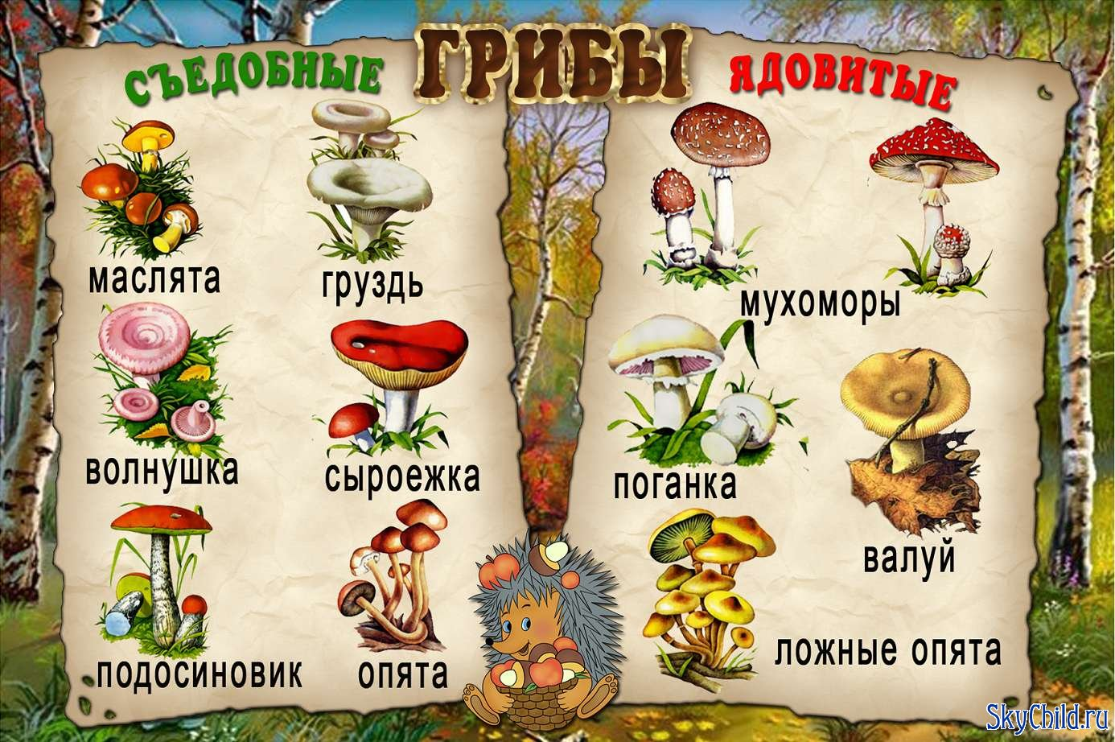

Slide 12
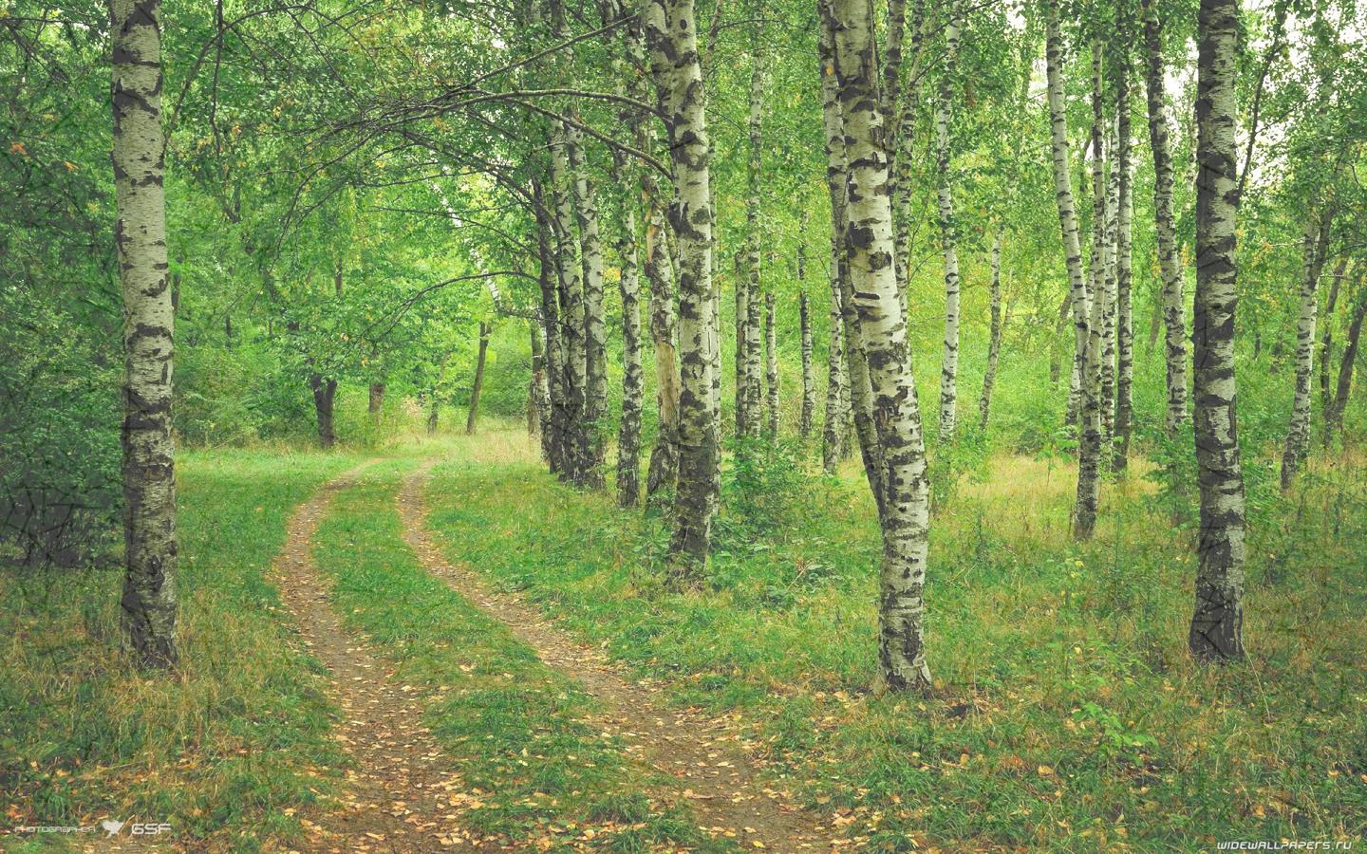
ОСТОРОЖНО
КЛЕЩИ!!!
Notes:
Лето – самое подходящее время, чтобы вместе с детьми изучить названия растений, ягод и плодов. На помощь придут энциклопедии, информация из интернета и ваши собственные знания. Если у вас есть сад, постарайтесь, чтобы в нем не росло ничего ядовитого: малыши могут просто забыть, что красивые оранжево-красные ягоды ландыша или бузину ни в коем случае есть нельзя. Поэтому лучше, если их просто не будет на участке. В любом случае установите правило: ничто незнакомое в рот не брать.
<номер>

Slide 13
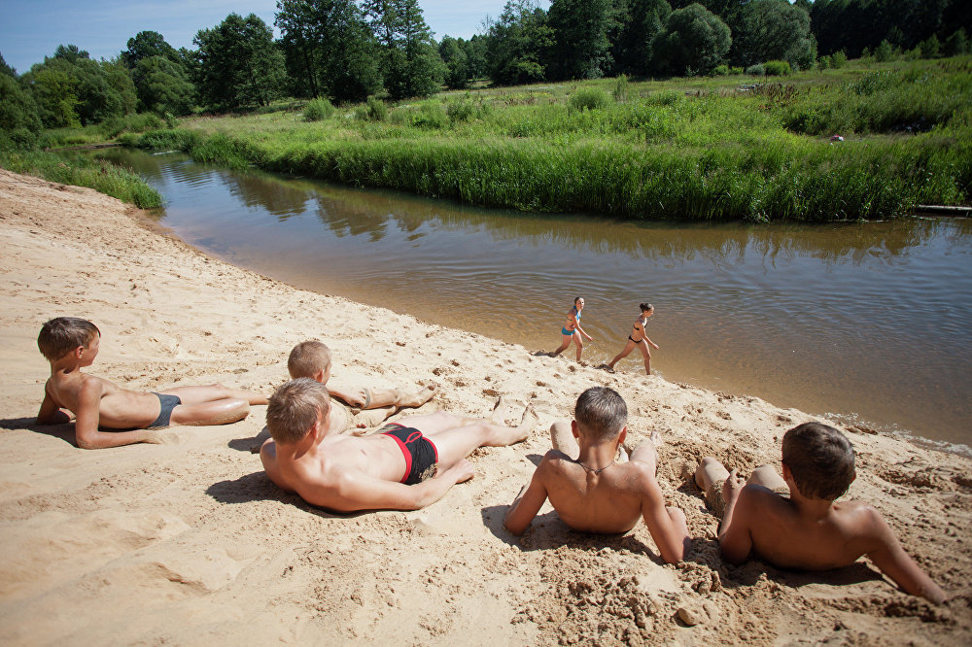
Правила поведения
на водоемах

Slide 14
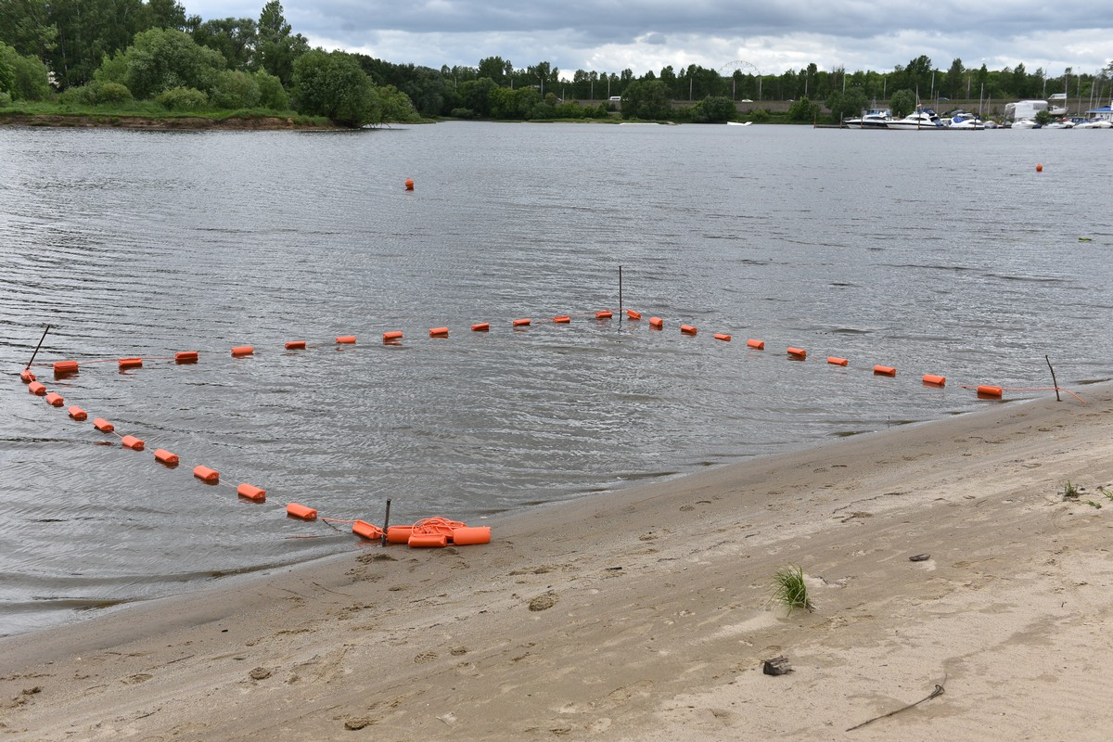
Купайся в специально оборудованных местах.

Slide 15
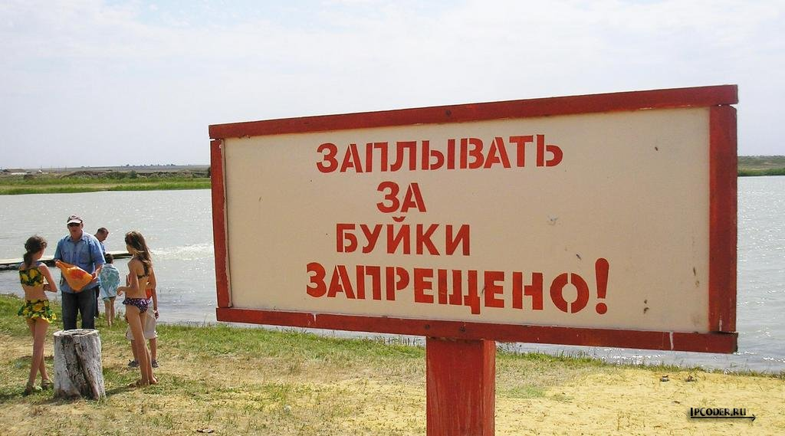

Slide 16
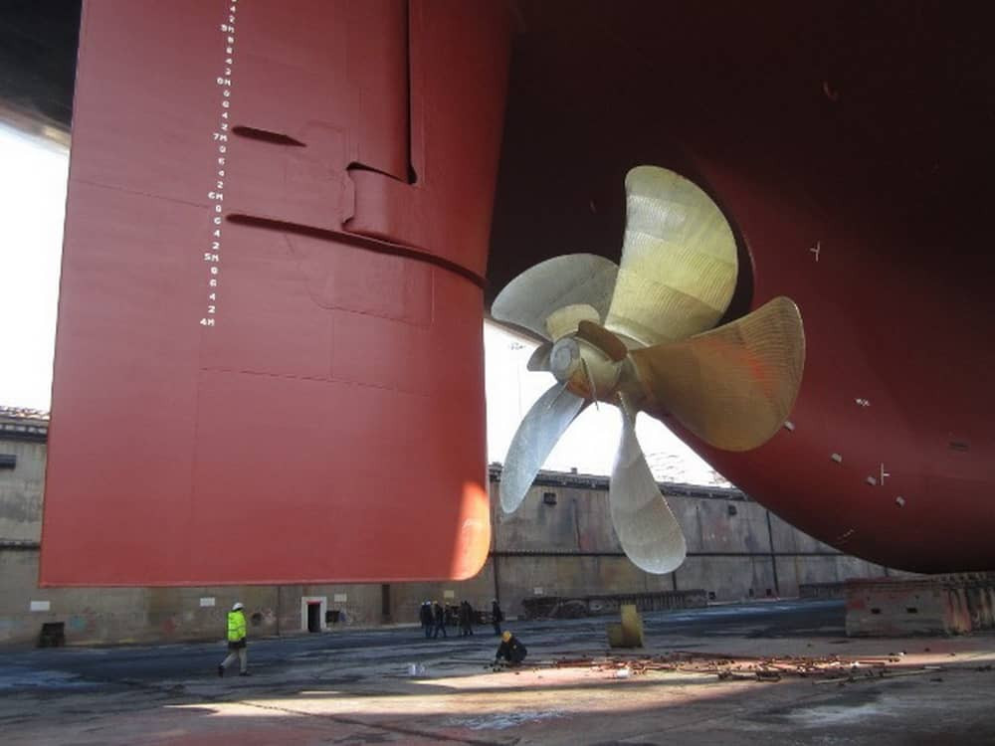

Slide 17
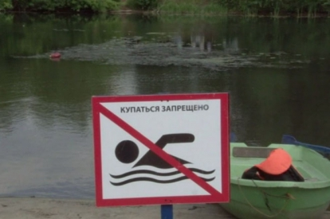

Slide 18
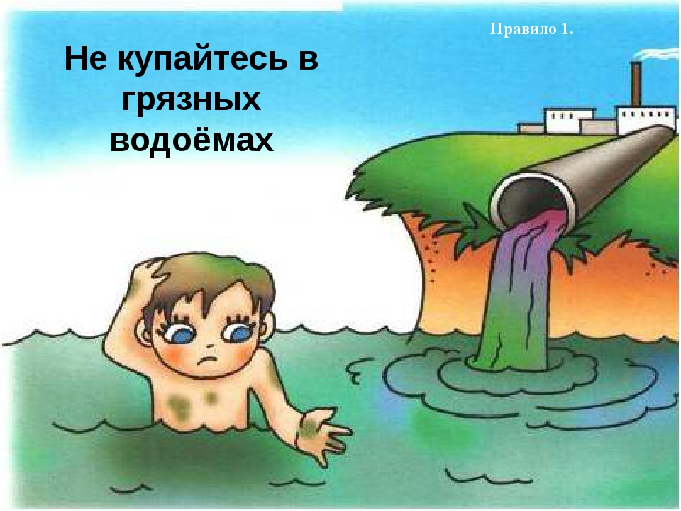
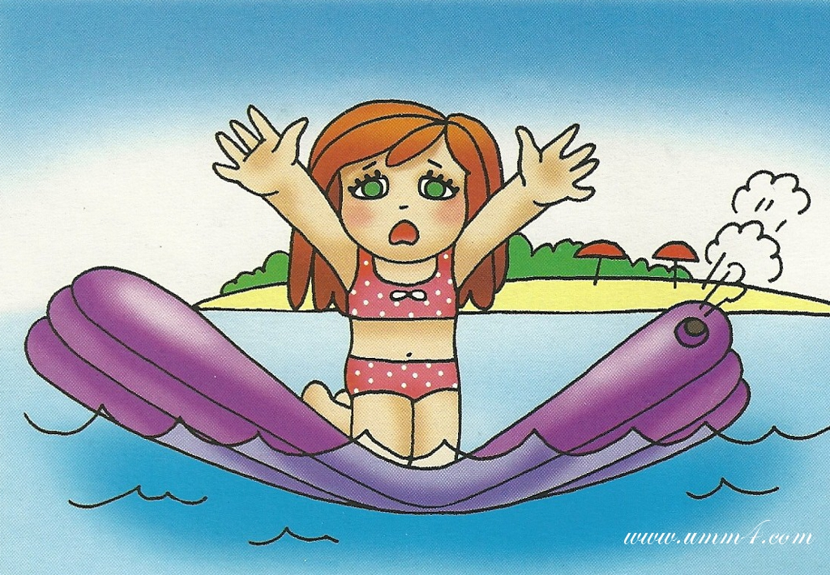
Notes:
Кроме ботаники, летом наглядно можно изучать и зоологию. Поговорите о том, почему не нужно размахивать руками, если рядом летает оса. Почему лучше не пользоваться резко пахнущим мылом или детской косметикой с сильными ароматами, чтобы не привлекать насекомых сладкими запахами. Что сделать, если все-таки укусила пчела. Для защиты от опасных насекомых выберите репеллент с натуральными компонентами, разрешенный для детей, и наносите его самостоятельно в соответствии с инструкцией.
<номер>

Slide 19
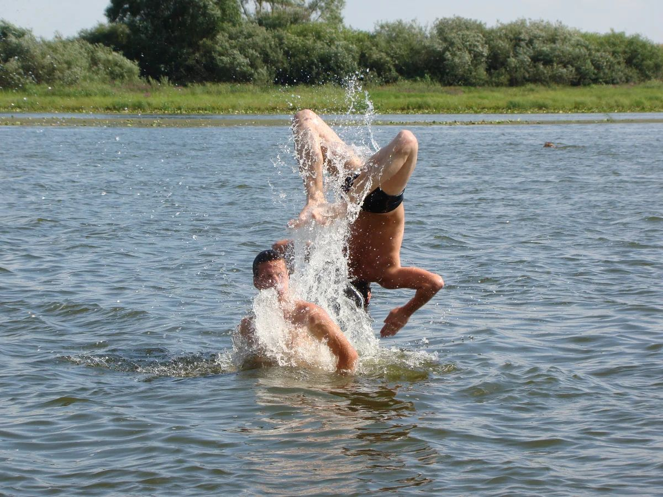

Slide 20


Slide 21
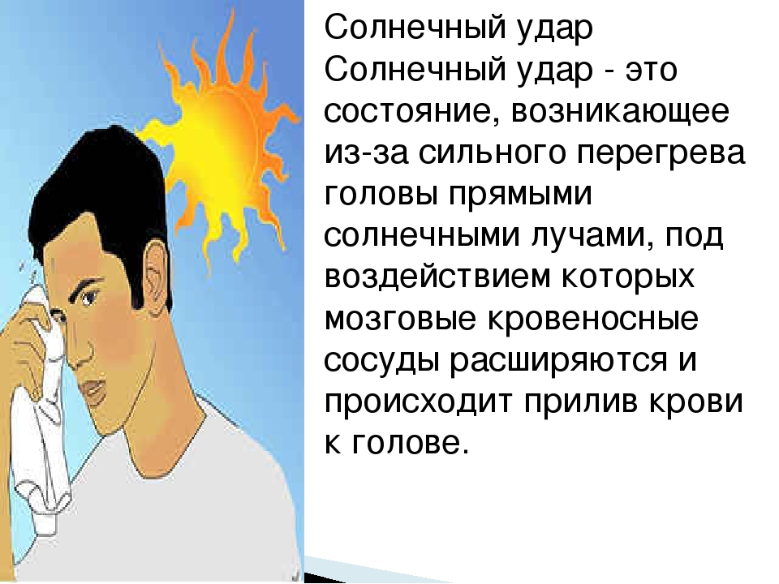
Notes:
Стоит, как можно раньше познакомить ребенка с солнцезащитным кремом и объяснить, для чего и как часто им пользоваться. И даже с учетом нанесенного крема нужно не забывать про головной убор и зонт для пляжных игр, а также о том, что необходимо чередовать время пребывания на солнце с играми в тени. Расскажите о периодах самого активного солнца (с 10-00 до 17-00) и объясните, что если ребенок чувствует, как ему начало щипать кожу, нужно сразу же уйти в тень.
<номер>

Slide 22

Notes:
Даже если ребенок уверенно плавает или одет в специальные нарукавники, жилет и круг, обязательно будьте рядом внимательным наблюдателем и не упускайте его из виду. Так вы сможете видеть, что ребенок плавает в специально отведенном, неглубоком месте и контролировать потенциально опасные игры, которыми дети могут увлекаться в воде.
<номер>

Slide 23
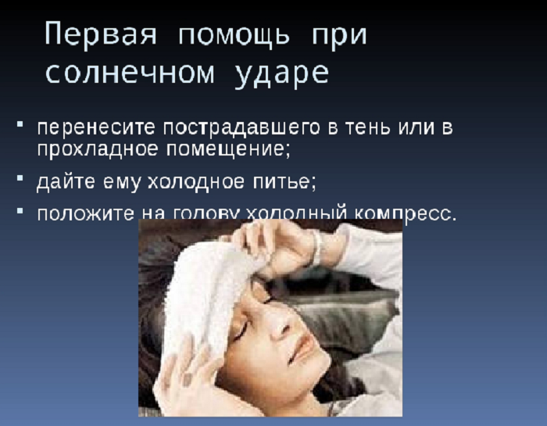

Slide 24


Slide 25


Slide 26
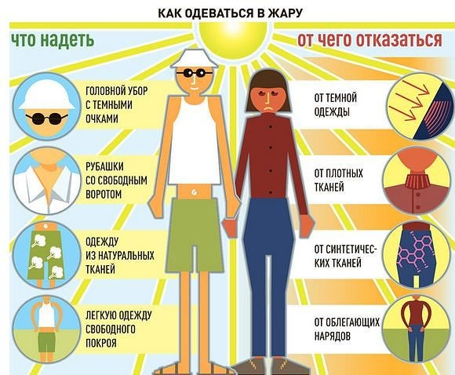

Slide 27
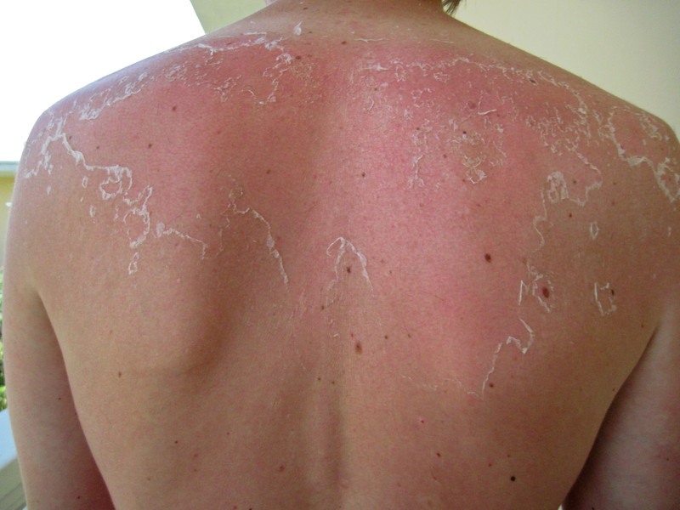
Солнечный ожог

Slide 28


Slide 29
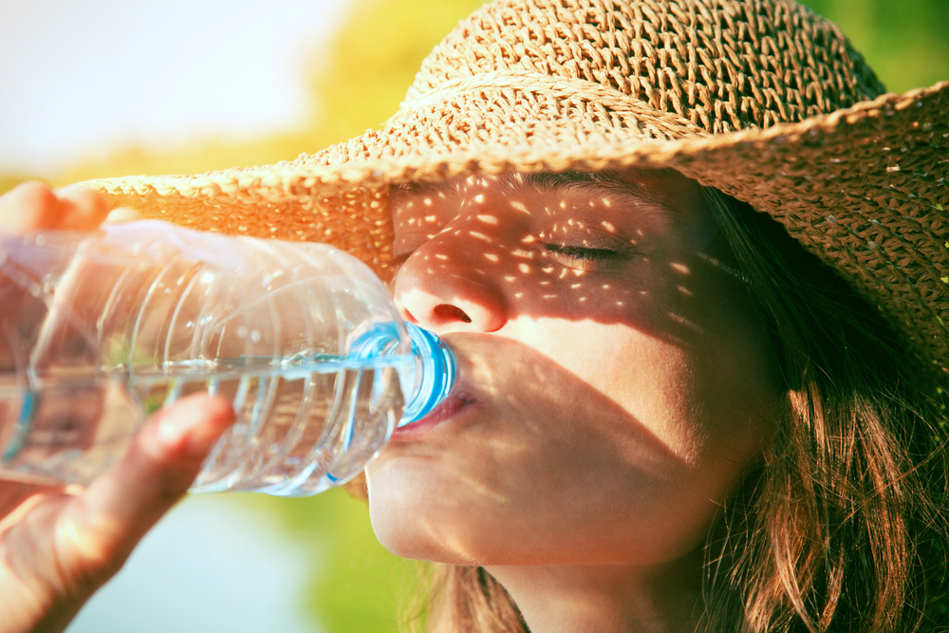
Соблюдай питьевой режим
Notes:
Покупка велосипеда, роликов или скейтборда должна сопровождаться покупкой шлема и прочей защиты от травм. А надевание такого снаряжения пусть станет обязательным правилом, неважно, одну минуту ехать до нужного места или двадцать.
<номер>

Slide 30
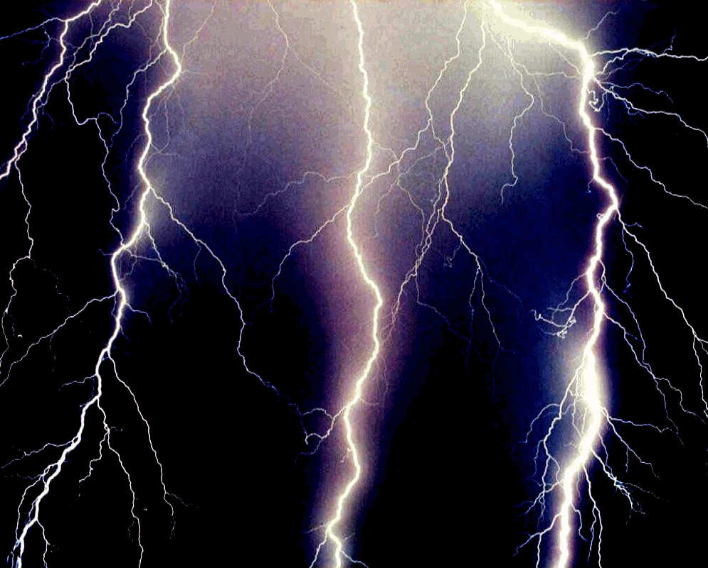
Правила поведения
во время грозы
Notes:
Прежде чем посадить ребенка на качели, взрослому необходимо убедиться, что крепления прочные, а сиденье гладкое, без зазубрин и торчащих гвоздей. Аттракционы в парках необходимо выбирать в соответствии с рекомендованным правилами возрастом, напоминать детям о пристегивании и аккуратном поведении во время катания. Во время прыжков маленького ребенка на батуте, взрослому нужно находиться рядом и не разрешать кувырки или прыжки нескольких детей на батуте одновременно. Также нужно объяснить ребенку, что на солнце металлические части игровых конструкций могут сильно нагреваться и, прежде чем съезжать с горки, нужно убедиться, не горяча ли ее поверхность.
<номер>

Slide 31
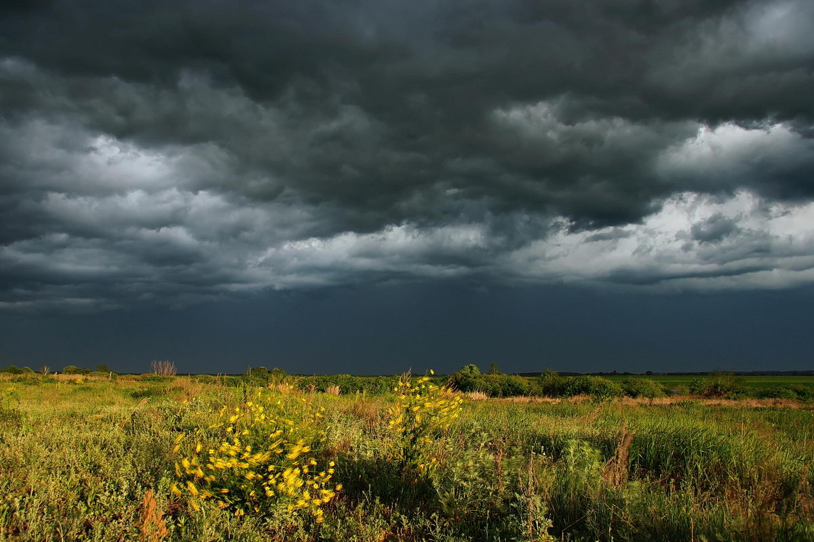

Slide 32
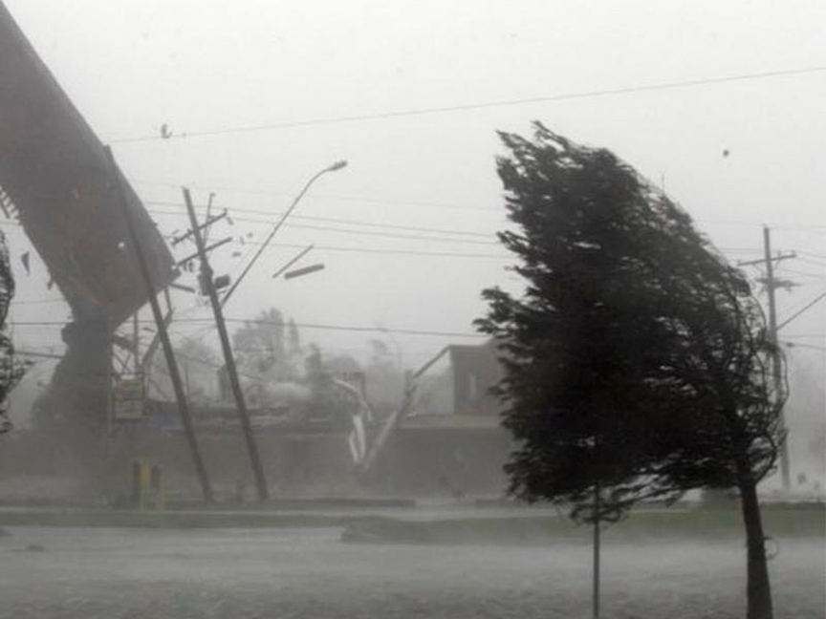

Slide 33
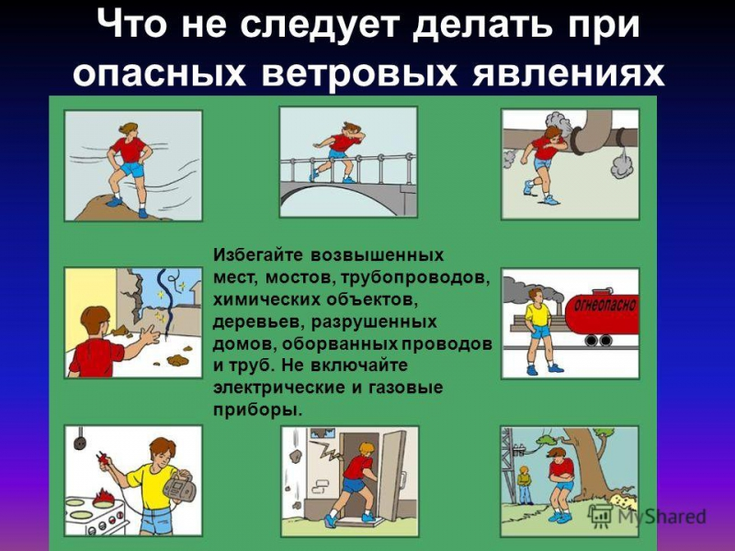

Slide 34


Slide 35
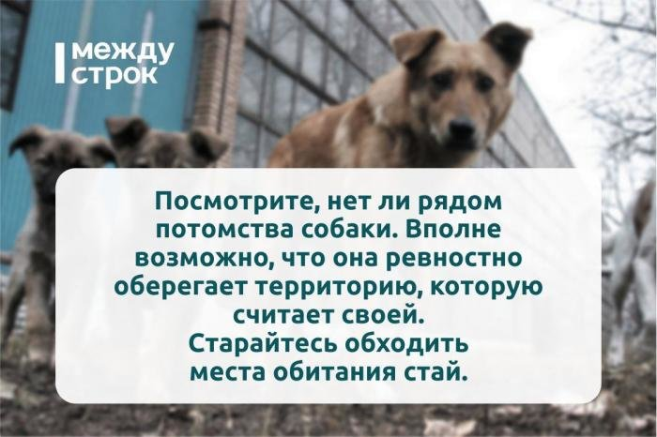
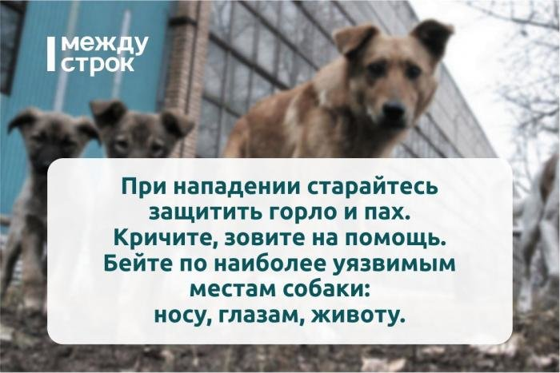

Slide 36


Slide 37


